Slide 1

חשיבה חיובית
וחוסן להתמודדות עם מצבי לחץ
"אתה נמצא במקום בו נמצאות מחשבותיך.
ודא שמחשבותיך נמצאות במקום בו אתה רוצה להיות"
ר 'נחמן מברסלב

Slide 2
נתחיל במשחק
https://wordwall.net/resource/4358848/%d7%9e%d7%94-%d7%a0%d7%a9%d7%9e%d7%a2-%d7%9b%d7%99%d7%aa%d7%94-%d7%92

Slide 3

מהי חשיבה חיובית?
לחצו על הקישור וצפו בסרטון הקצר
https://www.youtube.com/watch?v=nJ2ozuRWnVE&feature=youtu.be

Slide 4

התבוננו בתמונות שלפניכם ונסו לזהות מה אתם רואים...

Slide 5

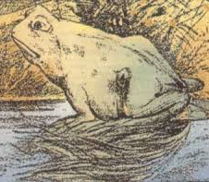

Slide 6
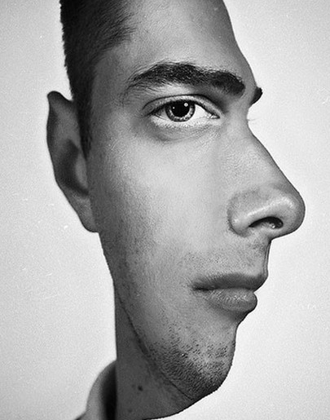

Slide 7
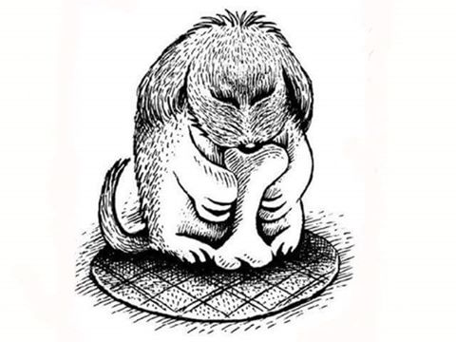

Slide 8
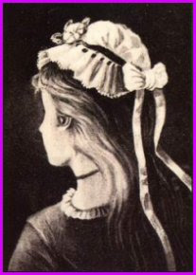

Slide 9
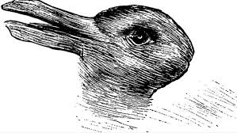

Slide 10

בתמונות ניתן לראות יותר מדבר אחד ,השאלה היא באיזה חלק מתמקדים
בשחור או בלבן...

Slide 11

כך, גם במציאות יש לנו אפשרות לבחור במה להתמקד.
העין –אוספת את המידע החזותי (מה שאנו רואים) המידע הוא מתורגם במוח למשמעות.
אנו נוטים לראות חלק מהתמונה כדמות ולתת לה חשיבות ,ולכן שאר התמונה תיתפס כרקע .
במצבי לחץ ,לעתים נראה רק חלק קטן מהתמונה ולא את התמונה השלמה.

Slide 12

מצבי לחץ משפיעים על איך שאנחנו תופסים את המצב, מעוררים רגשות שליליים ופוגעים ביכולת לשמור על חשיבה חיובית.
כשאנו נמצאים במתח לאורך זמן ,אנו נוטים:
* לחוש עצבות
* להיות מדוכדכים ומודאגים
* להגיב באופן מיידי

Slide 13

מהי חשיבה שלילית ?
https://youtu.be/jTVY0X5msBw

Slide 14

מחשיבה שלילית -> לחשיבה חיובית
https://youtu.be/DaAbudDfBTw

Slide 15

אז מה דעתכם ?
האם חשיבה חיובית
היא עניין של בחירה?

